Slide 1
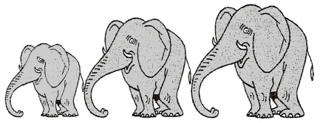
Les ??? du ???
Etude de la langue – Grammaire
⇨ Il était une fois un chevalier…

Slide 2
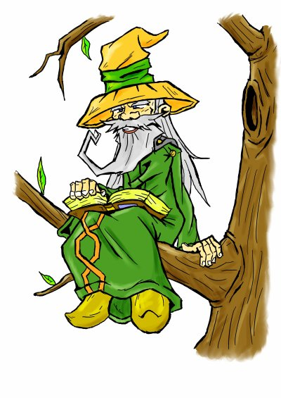
Bonjour !

Slide 3
Je vais vous raconter l’histoire d’un chevalier.
Enfin, je vais essayer…
… parce que je ne m’en rappelle plus vraiment.

Slide 4
Allons-y...

Slide 5
Il était une
fois un chevalier courageux.
Non !
Il était une fois
un chevalier qui était fort !
Non plus !
Il était une fois
un chevalier en plâtre !
Euh…
Il était une fois
un chevalier !

Slide 6
Il vivait dans un château dont les murs brillaient.
Non non !
Il vivait dans un château !
Il manque quelque chose…
Il vivait dans un château sans toit !
C’est pas ça !
Il vivait dans un château moisi !

Slide 7
Il possédait un cheval bête.
Il possédait un cheval qui avançait de travers !
Euh…
Je ne crois pas…
Il possédait un cheval !
C’est pas ça non plus !
Il possédait un cheval avec des sabots chromés !

Slide 8
Comment était-elle ?
Il aimait une princesse.
Il aimait une princesse borgne !
Non !
Il aimait une princesse dont les cheveux étaient rouges !
Je me trompe…
Il aimait une princesse de conte !

Slide 9
ALORS LAISSEZ MOI TRANQUILLE !
Bon ! Je ne me rappelle plus !

Slide 10
Laissons tomber cet homme et sa mémoire défaillante…
mais intéressons-nous à ses phrases !

Slide 11
Il a visiblement un problème pour se souvenir de comment étaient les choses…
1 - Il était une fois un chevalier courageux.
2 - Il était une fois un chevalier qui était fort.
3 - Il était une fois un chevalier en plâtre.
4 - Il était une fois un chevalier.
5 - Il vivait dans un château dont les murs brillaient.
6 - Il vivait dans un château.
7 - Il vivait dans un château sans toit.
8 - Il vivait dans un château moisi.
9 - Il possédait un cheval bête.
10 - Il possédait un cheval qui avançait de travers.
11 - Il possédait un cheval.
12 - Il possédait un cheval avec des sabots chromés.
13 - Il aimait une princesse.
14 - Il aimait une princesse borgne.
15 - Il aimait une princesse dont les cheveux étaient rouges.
16 - Il aimait une princesse de conte.

Slide 12
Nous allons essayer de comprendre comment il donne des informations sur ce dont il parle.
1 - Il était une fois un chevalier courageux.
2 - Il était une fois un chevalier qui était fort.
3 - Il était une fois un chevalier en plâtre.
4 - Il était une fois un chevalier.
5 - Il vivait dans un château dont les murs brillaient.
6 - Il vivait dans un château.
7 - Il vivait dans un château sans toit.
8 - Il vivait dans un château moisi.
9 - Il possédait un cheval bête.
10 - Il possédait un cheval qui avançait de travers.
11 - Il possédait un cheval.
12 - Il possédait un cheval avec des sabots chromés.
13 - Il aimait une princesse.
14 - Il aimait une princesse borgne.
15 - Il aimait une princesse dont les cheveux étaient rouges.
16 - Il aimait une princesse de conte.

Slide 13
Nous allons faire une activité de tri, en petits groupes.
1 - Il était une fois un chevalier courageux.
2 - Il était une fois un chevalier qui était fort.
3 - Il était une fois un chevalier en plâtre.
4 - Il était une fois un chevalier.
5 - Il vivait dans un château dont les murs brillaient.
6 - Il vivait dans un château.
7 - Il vivait dans un château sans toit.
8 - Il vivait dans un château moisi.
9 - Il possédait un cheval bête.
10 - Il possédait un cheval qui avançait de travers.
11 - Il possédait un cheval.
12 - Il possédait un cheval avec des sabots chromés.
13 - Il aimait une princesse.
14 - Il aimait une princesse borgne.
15 - Il aimait une princesse dont les cheveux étaient rouges.
16 - Il aimait une princesse de conte.

Slide 14
Vous devrez trier ces phrases par rapport à la manière dont les noms sont complétés.
1 - Il était une fois un chevalier courageux.
2 - Il était une fois un chevalier qui était fort.
3 - Il était une fois un chevalier en plâtre.
4 - Il était une fois un chevalier.
5 - Il vivait dans un château dont les murs brillaient.
6 - Il vivait dans un château.
7 - Il vivait dans un château sans toit.
8 - Il vivait dans un château moisi.
9 - Il possédait un cheval bête.
10 - Il possédait un cheval qui avançait de travers.
11 - Il possédait un cheval.
12 - Il possédait un cheval avec des sabots chromés.
13 - Il aimait une princesse.
14 - Il aimait une princesse borgne.
15 - Il aimait une princesse dont les cheveux étaient rouges.
16 - Il aimait une princesse de conte.

Slide 15
Mais avant cela, vous allez souligner les noms à propos desquels on cherche des informations.
1 - Il était une fois un chevalier courageux.
2 - Il était une fois un chevalier qui était fort.
3 - Il était une fois un chevalier en plâtre.
4 - Il était une fois un chevalier.
5 - Il vivait dans un château dont les murs brillaient.
6 - Il vivait dans un château.
7 - Il vivait dans un château sans toit.
8 - Il vivait dans un château moisi.
9 - Il possédait un cheval bête.
10 - Il possédait un cheval qui avançait de travers.
11 - Il possédait un cheval.
12 - Il possédait un cheval avec des sabots chromés.
13 - Il aimait une princesse.
14 - Il aimait une princesse borgne.
15 - Il aimait une princesse dont les cheveux étaient rouges.
16 - Il aimait une princesse de conte.

Slide 16
À vous de jouer !
1 - Il était une fois un chevalier courageux.
2 - Il était une fois un chevalier qui était fort.
3 - Il était une fois un chevalier en plâtre.
4 - Il était une fois un chevalier.
5 - Il vivait dans un château dont les murs brillaient.
6 - Il vivait dans un château.
7 - Il vivait dans un château sans toit.
8 - Il vivait dans un château moisi.
9 - Il possédait un cheval bête.
10 - Il possédait un cheval qui avançait de travers.
11 - Il possédait un cheval.
12 - Il possédait un cheval avec des sabots chromés.
13 - Il aimait une princesse.
14 - Il aimait une princesse borgne.
15 - Il aimait une princesse dont les cheveux étaient rouges.
16 - Il aimait une princesse de conte.

Slide 17
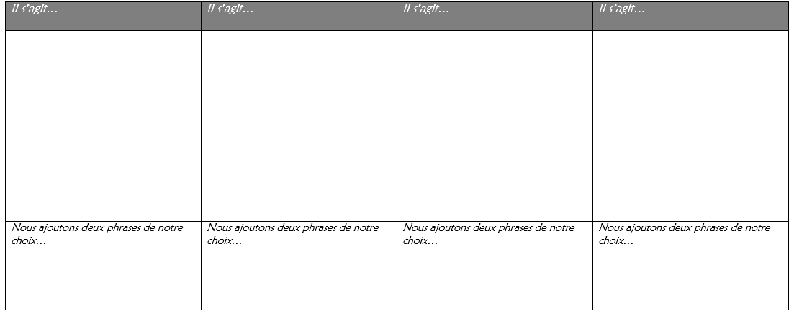
Passons au tri !

Slide 18
Voyons ce que vous avez trouvé…

Slide 19
Pour résumer…
Un nom peut être complété de différentes manières.

Slide 20
Pour résumer…
On parle des différentes expansions du nom.
1 – Par un adjectif qualificatif épithète.
Ex : Il habitait une maison jaune.
2 – Par un complément du nom.
Ex : Il habitait une maison en pierre.
3 – Par une proposition subordonnée relative.
Ex : Il habitait une maison qui semblait un peu vieille.

